Slide 1
CA PPM for Strategic Planning and Execution
Please print only when necessary to avoid needless waste of paper and toner.
Suporte à Execução Estratégica Alexandre Assis, PMP®
Janeiro/2016

Slide 2
CA PPM para Execução Estratégica
Visão geral do suporte à Execução Estratégica com o CA PPM
Um Plano Estratégico só tem sentido quando ele está diretamente ligado à tomada de decisões sobre os recursos e investimentos que irão viabilizar a entrega de Resultados concretos através de uma Execução efetiva e eficiente.
Visando este constante ciclo de retroalimentação entre Planejamento e Execução foi que criamos o acelerador de serviços “CA PPM para Execução Estratégica”.
Notes:
Este é o RACIONAL por trás do desenvolvimento deste acelerador
Hoje em dia a maior parte das empresas já trabalha com alguma forma de planejamento estratégico, com diferentes graus de maturidade, detalhamento, precisão; muitos de nossos clients buscam em uma solução de PPM um mecanismo para “fazer as coisas certas” – ou seja – selecionar os investimentos nos quais devemos apostar para conseguir entregar os resultados esperados. No entanto, uma das maiores dificuldades encontradas por nossos clientes é justamente realizar a ligação entre estes dois mundos – ou seja – responder às perguntas:
As coisas que estou fazendo são as melhores para viabilizar as estratégias e obter os resultados que espero de meu plano estratégico?
A forma como estamos entregando os projetos estratégicos está gerando algum impacto – positivo ou negativo – nos resultados obtidos?
Preciso corrigir alguma coisa na execução?
Quanto já consegui atingir de minhas metas – e qual a tendência? Quando chegaremos ao resultado esperado?

Slide 3
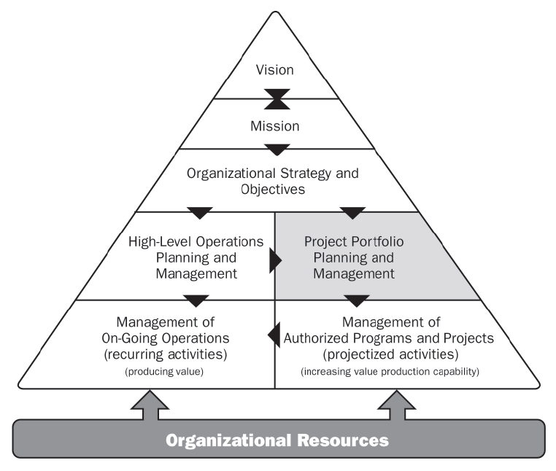
Expandindo as capacidades do CA PPM
Base do CA PPM
Acelerador CA PPM for Strategic Planning and Execution
Source: Project Management Institute, The Standard for Portfolio Management, second edition.
Notes:
O CA PPM for Strategic Planning and Execution tem como objetivo expander as capacidades “padrão” do CA PPM na direção do Planejamento Estratégico e do Monitoramento de Resultados atrelados ao Portfólio de Investimentos da Empresa

Slide 4
CA PPM para Execução Estratégica
Implementando um Processo de Planejamento Estratégico Contínuo
O Plano Estratégico direciona a criação dos Plano de Portfólios Top-Down e define métricas para posterior uso na seleção dos Investimentos a serem executados.
O Plano de Portfólios Top-Down dá origem aos Portfólios, que aplicam os critérios de seleção e priorização para definir os Programas e Projetos a serem executados – dada a capacidade de execução (recursos financeiros e humanos).
A Execução é monitorada pois o andamento dos Programas e Projetos indica a tendência de sucesso no atingimento dos objetivos; isso permite a rápida correção do direcionamento quando necessário;
Os indicadores alimentam o plano estratégico com medições comparadas com as metas estabelecidas para verificação dos resultados finais obtidos
Plano Estratégico
Indicadores Bottom-Up
Plano de Portfólios Top-Down
Execução
Portfólios de Iniciativas
Seleção de Projetos e Programas
Resultados
Atingidos
Investimento
Global
Health-Check
Métricas de Seleção
Medições
Planejamento
Estratégico
Contínuo
Capacidade
de Execução
(CAPEX e HeadCount)
Consumo de Recursos
Seleção Baseada em Critérios e Restrições com Métricas Objetivas
Notes:
Nossa sugestão é implementar um Processo Contínuo de Planejamento e Execução Estratégica. O Plano Estratégico lista em diferentes níveis os objetivos estratégicos da empresa. Ele também define as métricas que permitem calcular o alinhamento a cada um destes objetivos estratégicos. Do Plano Estratégico começamos a realizar a distribuição de verba e head-count através do processo de Planejamento de Portfólios Top-Down. O Plano de Portfólios Top-Down dá origem aos Portfólios de Iniciativas, que juntam a Capacidade recebida de Headcount e CAPEX com as Métricas que permitem o alinhamento, produzindo um Portfólio Ideal de Projetos e Programas selecionados para entregar o melhor resultado em relação às estratégicas definidas. A execução detalhada destes projetos e programas precisa ser monitorada constantemente – pois serve como um “health-check” estratégico. Isso, porque os programas e projetos são o mecanismo pelo qual conseguimos entregar resultados. Se tenho um número X de projetos suportando um determinado objetivo estratégico – e se estes X projetos estão com risco alto, problemas de execução, atrasos, estouros de orçamento e prazo, escopo indefinido – o que isso quer dizer em relação à estratégia? Conseguiremos ao final destes projetos entregar os resultados esperados? Neste momento, o Planejador consegue, com antecipação, conhecer os impactos e agir como facilitador para garantir o sucesso dos projetos e portanto o sucesso das estratégias associadas.
Mas como saber que estamos atingindo os resultados esperados? A única forma é medir. Assim, definimos Indicadores e estabelecemos Metas para estes indicadores; Ao longo do tempo vamos medindo os indicadores para analisar a tendência de entrega – e para que possamos corrigir os rumos se/quando necessário.

Slide 5

CA PPM for Strategic Planning and Execution Accelerator Características

Slide 6
CA PPM para Execução Estratégica
Visão geral do suporte à Execução Estratégica com o CA PPM
A seguir, apresentamos algumas ilustrações extraídas do CA PPM, que foi configurado para disponibilizar funcionalidades específicas para o planejamento e acompanhamento da Execução Estratégica.
Nota: As funcionalidades que você verá a seguir não são parte integrante das funcionalidades “Core” do CA PPM mas podem ser implementadas através de componentes configurados e customizados. Ajustes para aderência ao processo real da organização podem e devem ser realizados através da contratação de serviços especializados com CA Services ou com um de nossos Parceiros Qualificados.
Notes:
O que você vai ver a seguir é uma ideia de um conjunto de funcionalidades que poderiam ser implementadas para expander as funcionalidades “padrão” do CA PPM para permitir que o processo de definição e acompanhamento estratégico possam caminhar lado a lado com os processos de PPM. Estas funcionalidades não são parte integrante do CA PPM, mas podem ser implementadas por nossa equipe de Serviços e nossos parceiros qualificados.

Slide 7
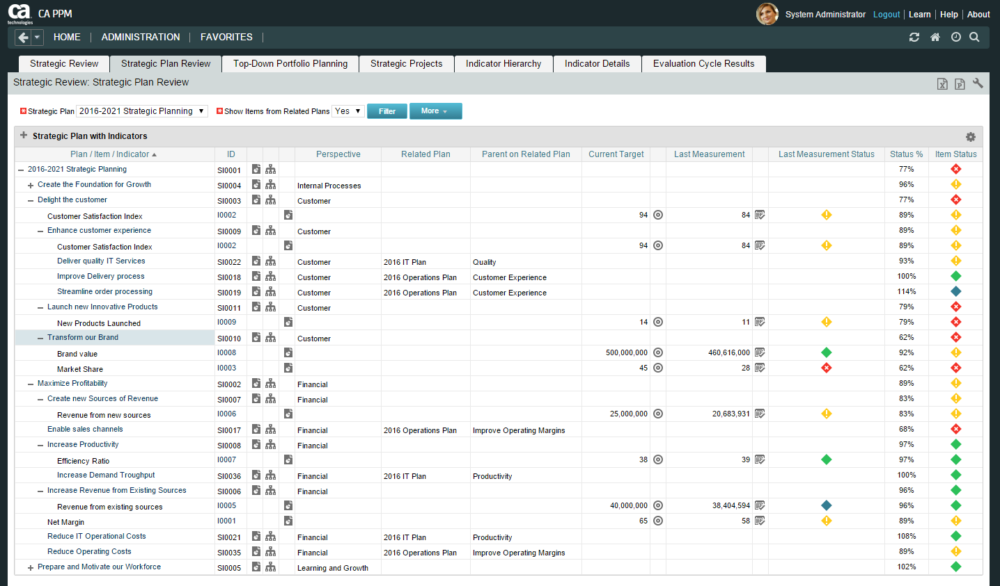
CA PPM for Strategic Planning and Execution
Configure Planos Estratégicos usando os Strategic Items multi-nível (Temas, Metas, Objetivos, Initiativas, … );
Crie Planos Relacionados, tais como:
Um Plano Corporativo de longo prazo;
Planos de Negócios de médio prazo;
Planos Departamentais de curto prazo.

Slide 8
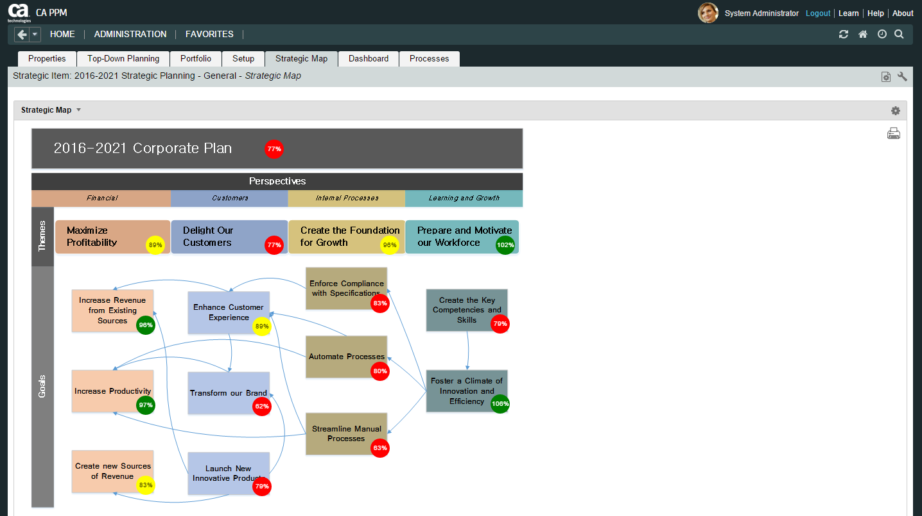
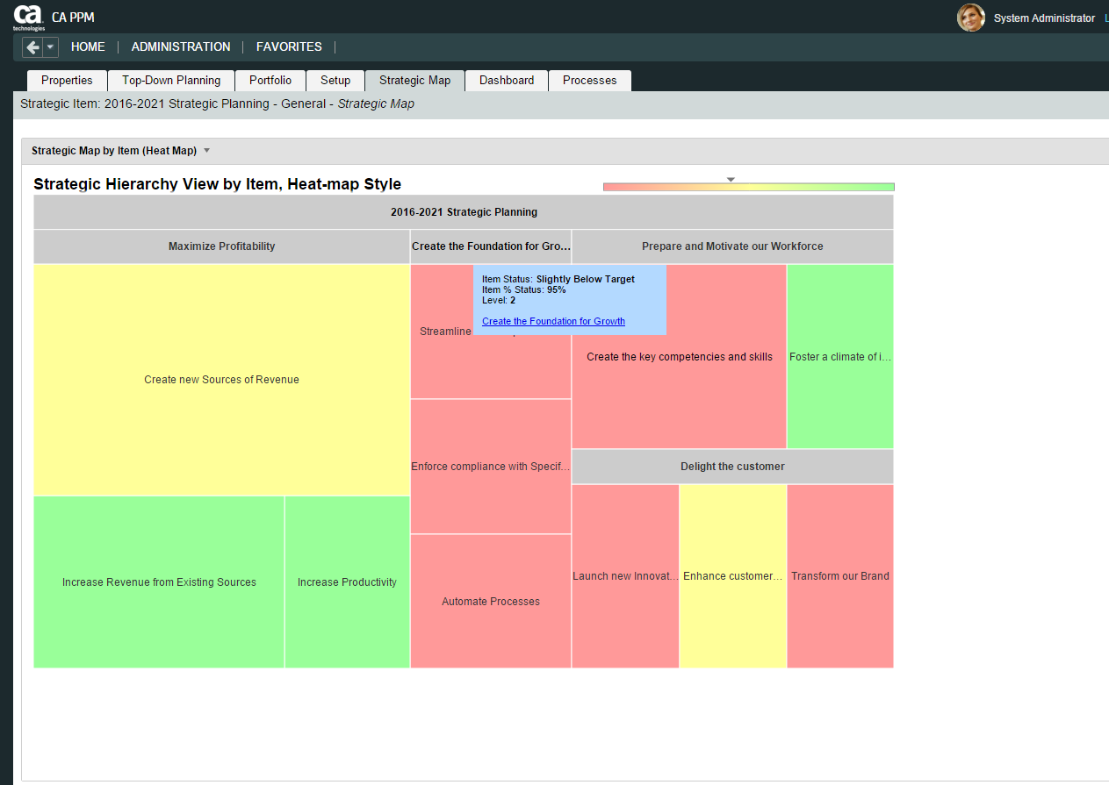
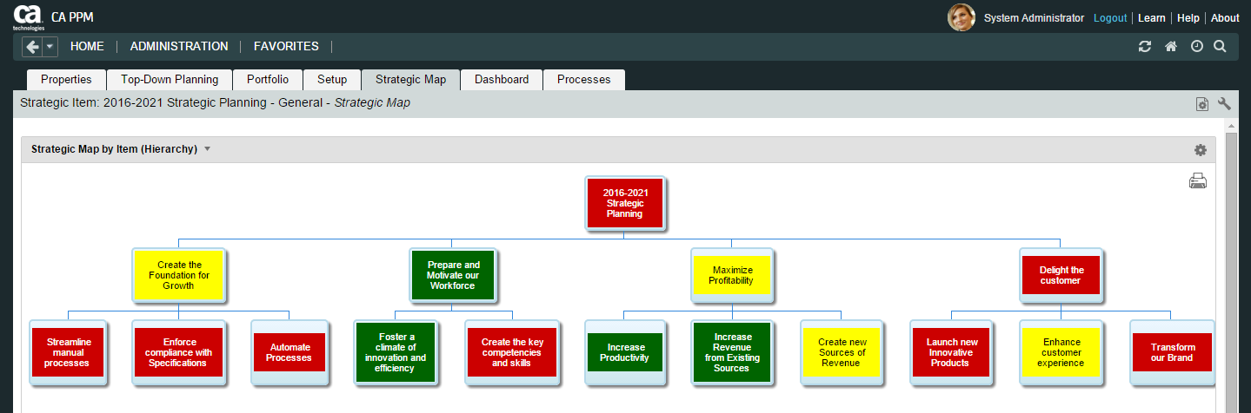
CA PPM for Strategic Planning and Execution
Várias visões gráficas dos Planos Estratégicos geradas automáticamente pelo sistema;
Use uma figura de seu próprio Mapa Estratégico e adicione facilmente uma camada de informações mostrando o status de cada Iniciativa ou Objetivo Estratégico.

Slide 9
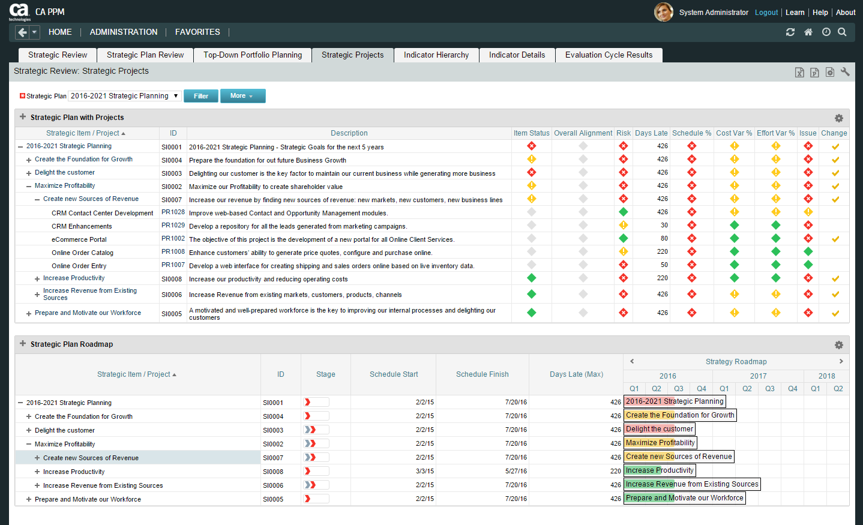
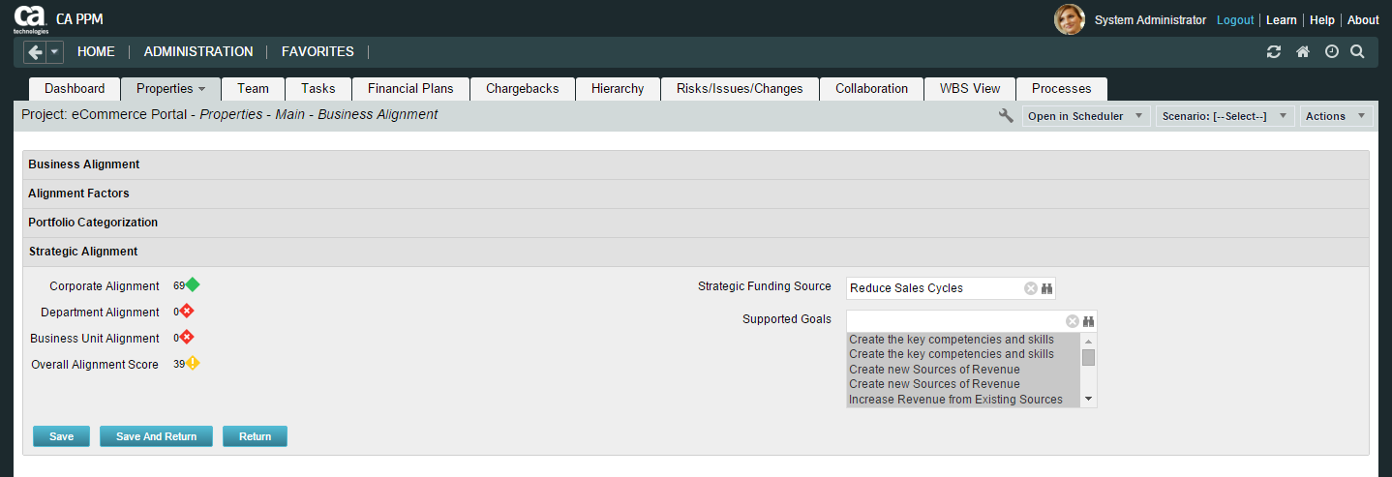
CA PPM for Strategic Planning and Execution
Conecte Projetos Estratégicos a seus Planos;
Monitore a Saúde do seu Plano Estratégico, ou seja, como os Projetos podem impactar seu Plano;
Acompanhe o Roadmap de Entrega do Plano Estratégico para verificar quando seus Objetivos serão atingidos.

Slide 10
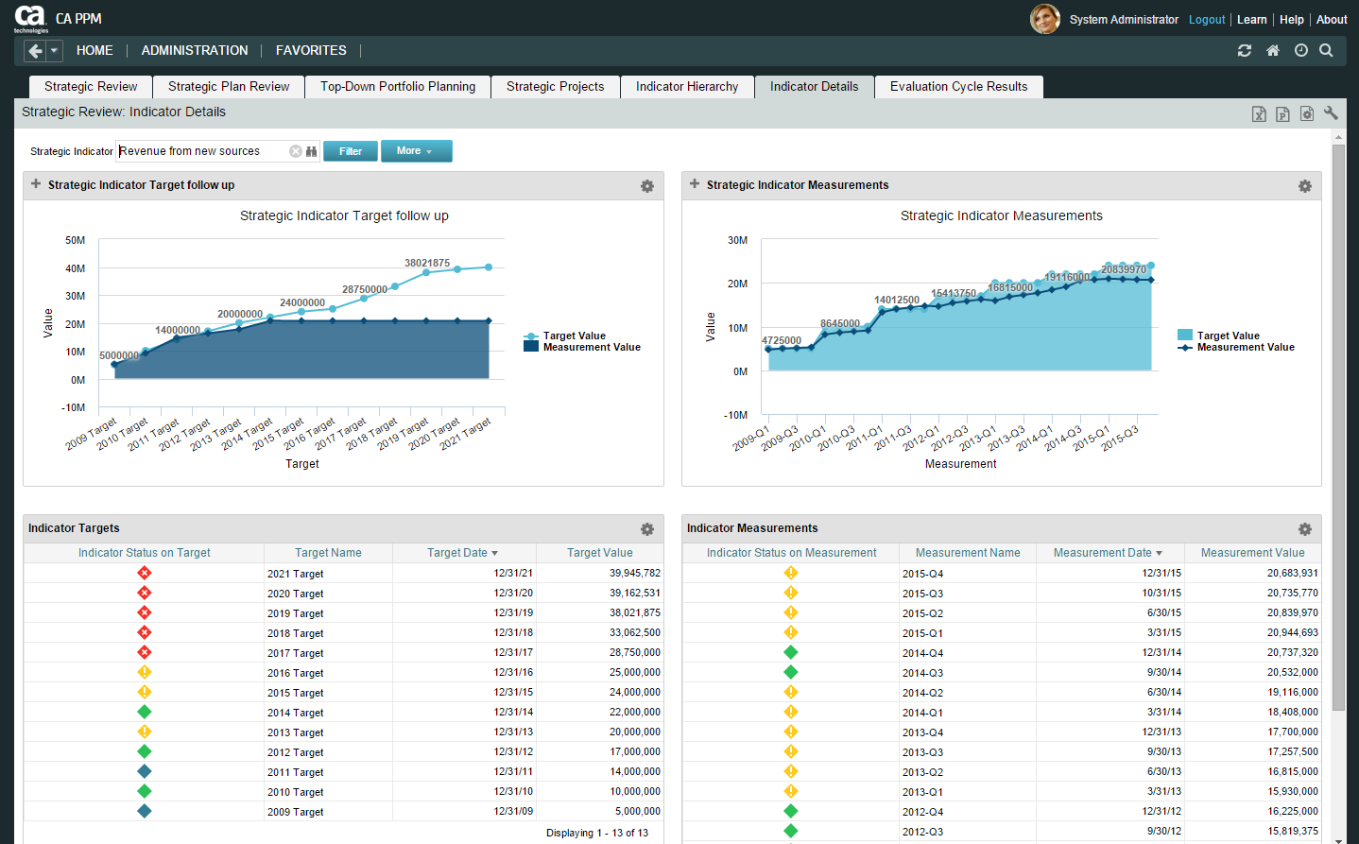
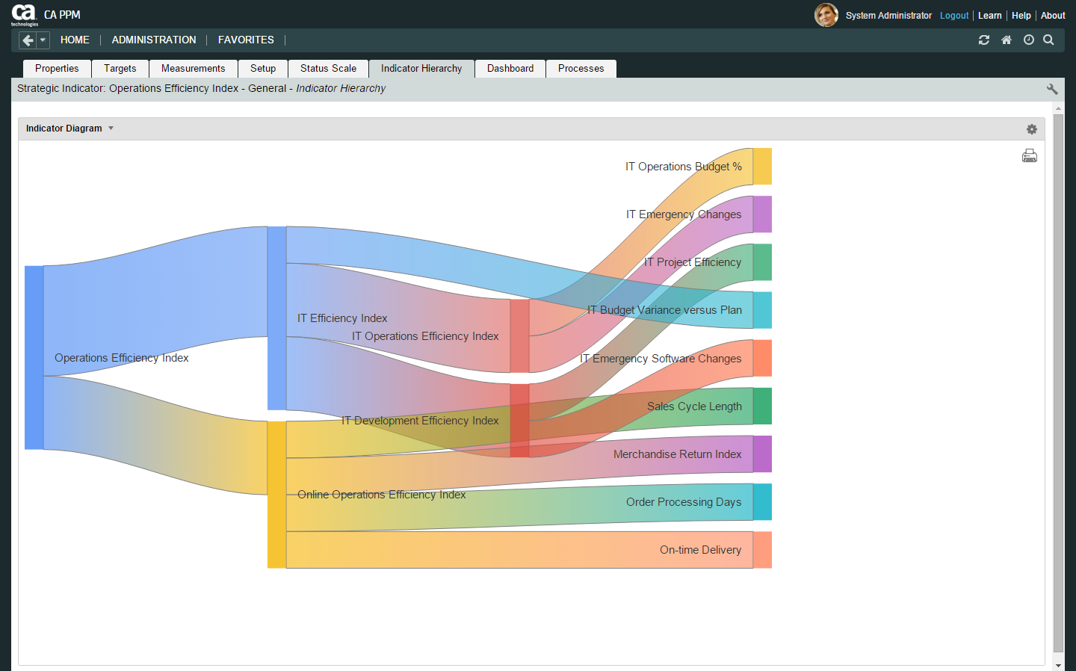
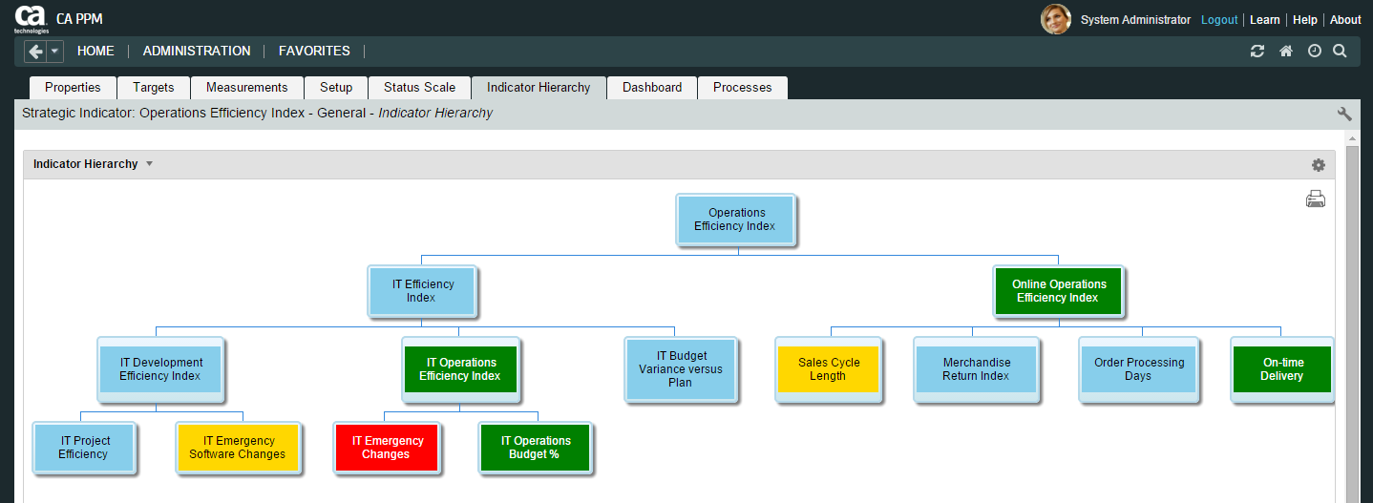
CA PPM for Strategic Planning and Execution
Crie Indicadores Estratégicos para monitorar os resultados de suas estratégias;
Defina Metas e capture Medições;
Calcule o Status resultante de seus Planos Estratégicos automaticamente;
Indique relações de Causa-Consequência usando Hierarquia de Indicadores e veja-as de forma gráfica.

Slide 11
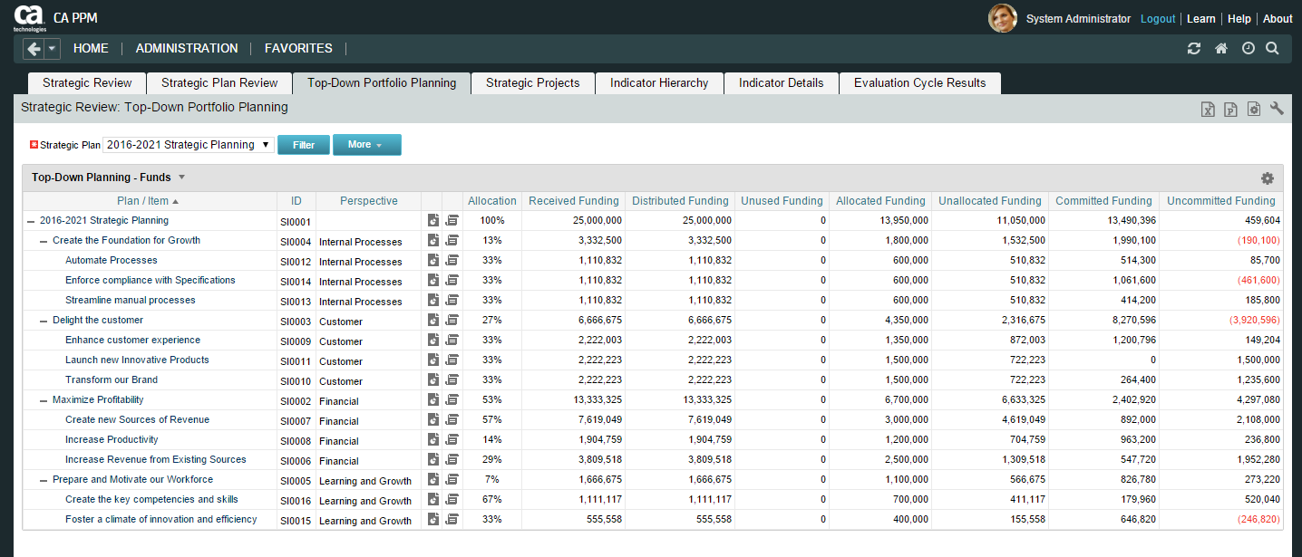
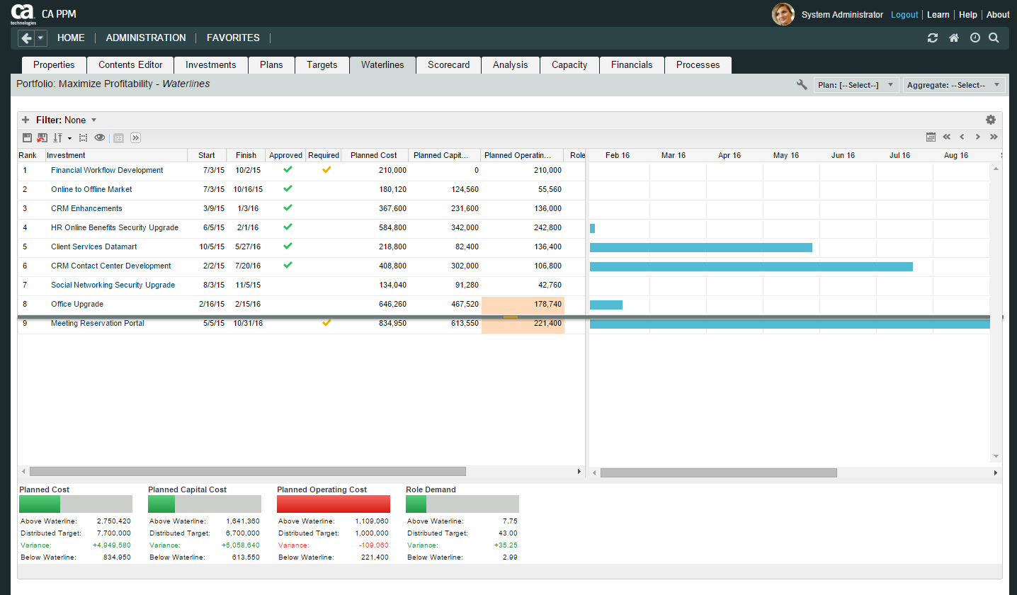
CA PPM for Strategic Planning and Execution
Balanceie seu Orçamento de Investimentos (Benefícios esperados, CAPEX & Headcount) entre os vários Objetivos Estratégicos usando os Planos de Portfólios Top-Down;
Gere Portfolios de Investimentos automaticamente para os Objetivos Estratégicos e seus Projetos Relacionados.

Slide 12
CA PPM for Strategic Planning and Execution Accelerator Implementação

Slide 13
CA PPM para Execução Estratégica
O ciclo completo em quarto grandes blocos
2 Monitorando Planos
3 Avaliação de Investimentos
1 Criando Planos
4 Portfólios Top-Down
Notes:
Para facilitar o entendimento, estamos apresentando as funcionalidades em quarto grandes blocos que apresentamos aqui na ordem em que normalmente se implementariam:
Mapas Estratégicos contendo itens e Indicadores relacionados
Acompanhamento ou Revisão das Estratégias
Avaliação de Investimentos para Seleção e Priorização
Planejamento Top-Down para distribuição de Verba e Headcount

Slide 14
CA PPM for Strategic Planning and Execution
Bloco 1: Criando os Planos Estratégicos e a Hierarquia de Indicadores
Entrega | Premissas de Implantação (Pré-requisitos)
Planos Estratégicos Multi-nível | Um plano estratégico em múltiplos níveis, como por exemplo, Temas, Objetivos, Metas e Iniciativas já existe, opcionalmente, alinhado a Perspectivas Estratégicas (como no Balanced Score Card, por exemplo).
Health-Check da Estratégia e Roadmap de Resultados | Uma lista de Projetos Estratégicos suportando estges planos já foi identificada. Os KPIs padrão de saúde dos projetos do CA PPM* estão em uso.
Mapa Estratégico Gráfico | Uma figura (JPG ou PNG) do Plano Estratégico está disponível e/ou o servidor do CA PPM possui uma conexão ativa com a Internet (para o funcionamento de Google Charts).
Opcional: Hierarquia de Indicadores | Os Indicadores Globais usados para medir os resultados do Plano Estratégico já estão identificados.
*(Dias de Atraso, Cronograma %, Custo %, Esforço %, Ocorrências, Pontuação de Risco, Mudanças)

Slide 15
CA PPM for Strategic Planning and Execution
Bloco 2: Monitorando Planso com a Revisão Estratégica
Entrega | Premissas de Implantação (Pré-requisitos)
Hierarquia de Indicadores | Os Indicadores Globais usados para medir os resultados do Plano Estratégico já estão identificados.
Planos Estratégicos Multi-nível com Status atual | Metas estão definidas para os Indicadores e Medições (coleta de resultados) estão sendo realizadas.
Mapa Estratégico Gráfico com Status atual | Metas estão definidas para os Indicadores e Medições (coleta de resultados) estão sendo realizadas.
Análise de Tendências dos Resultados | Metas estão definidas para os Indicadores e Medições (coleta de resultados) estão sendo realizadas.

Slide 16
CA PPM for Strategic Planning and Execution
Bloco 3: Avaliação de Investimentos para Seleção
Entrega | Premissas de Implantação (Pré-requisitos)
Avaliação de Investimentos (Levantamento de Alinhamento) | O Plano Estratégico define métricas para alinhar os Objetivos Estratégicos aos Investimentos Estratégicos.
 | Os Investimentos Estratégicos possuem Casos de Negócio que os avaliam em relação às Métricas dos Planos Estratégicos.
 | Um processo de gestão de portfólios existe – e usa o Alinhamento Estratégico como uma de suas variáveis de decisão.
 | Existe um processo para avaliar e re-avaliar investimentos periodicamente.

Slide 17
CA PPM for Strategic Planning and Execution
Bloco 4: Planejamento de Portfólios Top-Down
Entrega | Premissas de Implantação (Pré-requisitos)
Distribuição Top-Down do Orçamento de CAPEX, Headcount e Benefícios esperados | Um processo orçamentário definiu o total de FTEs, CAPEX e os benefícios esperados dos Investimentos Estratégicos. Estes valores serão distribuídos Top-Down para os objetivos estratégicos.
Acumulação de valores alocados a Objetivos Estratégicos (Portfólios) e Comprometidos com Investimentos | Cada Investimento Estratégico sabe qual sua “Origem de Financiamento Estratégico”, ou seja, o objetivo estratégico de onde vem seu orçamento.
Criação automática de portfólios para planejamento what-if e análise de linha de corte | Um processo de Gestão de Portfólios existe, usando CAPEX e/ou FTEs como restrições (optionalmente, OPEX e/ou Benefícios esperados podem ser usados) para ordenar a lista de investimentos.

Slide 18
Alexandre Assis
Sr Director, Presales
Alexandre.Assis@ca.com
@cainc
slideshare.net/CAinc
linkedin.com/company/ca-technologies
ca.com

